Slide 1

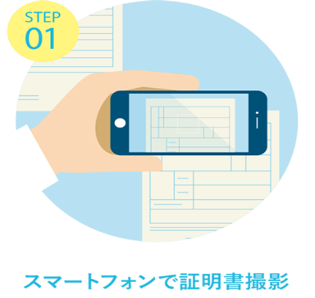


エコミックが提供する
年末調整アウトソーシングサービス
クラウド型「簡単年調」のご紹介
エコミックの年末調整アウトソーシングサービスには、
従業員様が『撮る・送信する・確認する』
だけで申告ができる『簡単年調』をご用意しております。
これにより従業員様の申告対応が簡単に完了できるのに加え、
人事担当者様の事務工数の大幅な削減を実現します。
            紙申告や他のクラウド型サービス利用時に感じていた
            煩わしさから開放！
担当者のチェック、もういらない！
導入のメリット ・・・
専門知識がなくても安心
紙申告で感じていた煩わしさから開放！
①
● 扶養情報はヘルパー機能やチャットポットにより知識不要で入力アシスト
➡ 所得の見積額、障害者区分、勤労学生等も難しさを感じずに申告可能
● 保険料控除証明書、年末残高証明書、前職源泉徴収票は画像アップロードだけでOK
● 住宅借入金等特別控除申告書は原本を白紙のまま画像アップロード
➡ エコミックが記入見本を作成、その内容を転記して人事ご担当者様に提出でOK
内容確認や修正対応も代行
紙申告で感じていた煩わしさから開放！
②
● 従業員様がアップロードした証明書画像をエコミックがデータエントリー化
➡ 人事ご担当者様が行っていた申告内容確認や修正作業の工数が激減
● 本人への問い合わせもエコミックが対応
➡ 修正や未申告の方への対応依頼を通知メールで実施、進捗状況も確認可能
③
オプションサービスの活用により更なる業務負荷を軽減
● コールセンターオプション・・・従業員からの問い合わせを電話でサポート
● 証明書原本回収オプション・・・申告対応期間終了後にエコミックが取りまとめ返却
④
料金
● １人当たり1,200円（消費税別途）【2026年5月下旬正式価格ご提示予定】

